Slide 1


Pages, Widgets,
Navegação e Funções
Danilo Perez
Full Stack Developer
perez-danilo
Fala devs

Slide 2
Objetivo Geral
Objetivo deste é conhecer a estrutura de um projeto Flutter, sendo apresentados a diversos Widgets que serão peças fundamentais para a criação de aplicações mobile. Será abordado desde páginas, botões, textos, a componentes de layout, chamada de funções, entre tantos outros.

Slide 3
Percurso
Etapa 1
Primeiros componentes
Etapa 2
Tela de login, Páginas, Drawer e navegação
Etapa 3
Interação com o usuário
Etapa 4
Exibição de dados

Slide 4

Etapa 1
Flutter
// Primeiros componentes

Slide 5
Aprenderemos
Criando projeto Flutter
Recriando o projeto do zero
Gerando números aleatórios
Organizando o projeto
Alterando e instalando fontes

Slide 6
Aprenderemos
Apresentando o Column
Apresentando o Row
Apresentando o Expanded
Fixando tamanho nos componentes
Simulando com blocos uma tela de login

Slide 7
Etapa 2
Flutter
// Tela de login, Páginas, Drawer e navegação

Slide 8
Percurso
Etapa 1
Primeiros componentes
Etapa 2
Tela de login, Páginas, Drawer e navegação
Etapa 3
Interação com o usuário
Etapa 4
Exibição de dados

Slide 9
Aprenderemos
Iniciando a tela de login
Conhecendo o TextButton
Conhecendo o TextField
Trabalhando com teclado
Obtendo o valor da TextField
TextField escondendo a senha

Slide 10
Aprenderemos
Conhecendo o TextEditingController
Simulando o login
Navegando para a HomePage
Conhecendo o Drawer
Criando tela de Dados cadastráis
Conhecendo o PageViwe
Conhecendo o BottonNavigationBar

Slide 11
Etapa 3
Flutter
// Interação com o usuário

Slide 12
Percurso
Etapa 1
Primeiros componentes
Etapa 2
Tela de login, Páginas, Drawer e navegação
Etapa 3
Interação com o usuário
Etapa 4
Exibição de dados

Slide 13
Aprenderemos
Conhecendo TextField e TextButton
Conhecendo DatePicker
Conhecendo RadioList e Repository
Conhecendo CheckBox e Repository
Conhecendo Slider
Conhecendo DropDownButton
Validando os campos

Slide 14
Etapa 4
Flutter
// Exibição de dados

Slide 15
Percurso
Etapa 1
Primeiros componentes
Etapa 2
Tela de login, Páginas, Drawer e navegação
Etapa 3
Interação com o usuário
Etapa 4
Exibição de dados

Slide 16
Aprenderemos
UserAccountsDrawerHeader
showModalBottomSheet
showAlertDialog
Card
Hero

Slide 17
Aprenderemos
LinearProgressIndicator
Assets
List Vertical
List Horizontal

Slide 18
Aprenderemos
Lista de tarefas - Criando a model e a repository
Lista de tarefas - Adicionando a page e floatButton
Lista de tarefas - Criando a ListView
Lista de tarefas - Removendo itens
Lista de tarefas - Alterando get e set na model

Slide 19
Links Úteis
digitalinnovationone/dio-flutter (github.com)
Material Components widgets | Flutter

Slide 20
Para saber mais
Artigos e cursos da DIO
“Fala Devs” youtube

Slide 21
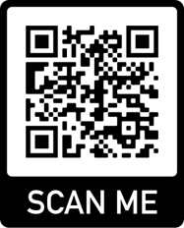
Dúvidas?
> Fórum/Artigos
> Comunidade Online (Discord)

Slide 22
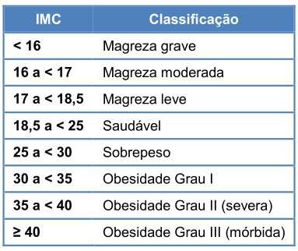
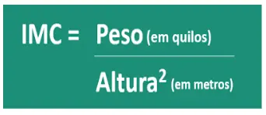
Desafio - IMC
Criar classe IMC (Peso / Altura)
Ler dados no app
Calcular IMC
Exibir em uma lista

